Slide 1

TRƯỜNG TIỂU HỌC ÁI MỘ A
TOÁN LỚP 4
BÀI: GIỚI THIỆU
NHÂN NHẨM SỐ CÓ HAI CHỮ SỐ VỚI 11

Slide 2


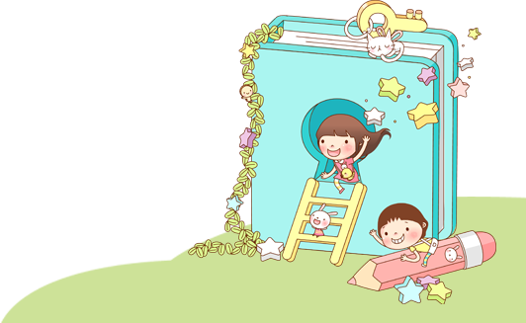
27 x 11 = ?
- Hai tích riêng đều bằng 27.
- Hai tích riêng đều bằng mấy?
在此输入文字
- Khi cộng hai tích riêng, ta chỉ cần cộng hai chữ số của số 27.
2 7
×
1 1
在此输入文字
( 2 + 7 = 9) rồi viết 9 vào giữa hai chữ số của 27.
2 7
2 7
Từ đó ta có cách nhẩm:
在此输入文字
2 9 7
- 2 + 7 = 9.
- Viết 9 vào giữa hai chữ số của 27, được 297.
Notes:
2

Slide 3
在此输入文字
Khi nhân nhẩm số có hai chữ số với 11, nếu tổng của hai chữ số bé hơn 10 thì ta viết tổng vào giữa hai chữ số của số đó.
2 7
×
1 1
在此输入文字
2 7
2 7
在此输入文字
2 9 7
Notes:
3

Slide 4


48 x 11 = ?
4 8
×
Ta có cách nhẩm:
1 1
- 4 cộng 8 bằng 12.
4 8
4 8
- Viết 2 vào giữa hai chữ số của 48, được 428.
5 2 8
- Thêm 1 vào 4 của 428, được 528.
Notes:
4

Slide 5
4 8
×
1 1
Nếu tổng hai chữ số của số đó lớn hơn hoặc bằng 10 thì ta viết hàng đơn vị của tổng xen giữa hai chữ số và thêm 1 vào hàng chục của số có hai chữ số.
4 8
4 8
5 2 8
Notes:
5

Slide 6







Bài 1. Tính nhẩm
34 x 11
= 374
11 x 95
= 1045
82 x 11
= 902
Notes:
6

Slide 7
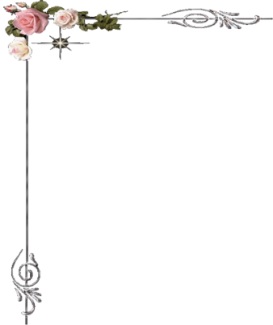
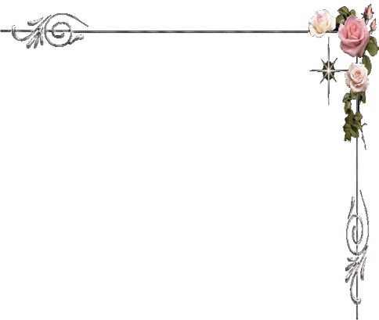
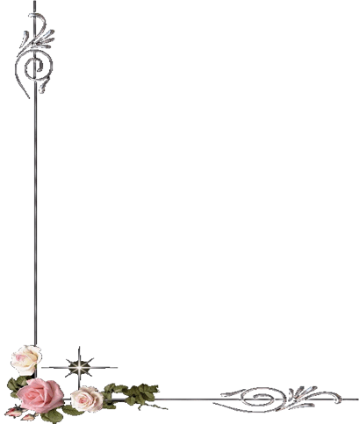
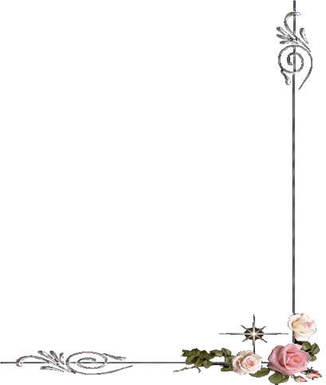
Bài 2: Tìm x
a) x : 11 = 25 b) x : 11 = 78
x = 25 x 11
x = 78 x 11
x = 275
x = 858

Slide 8



Bài 3: Khối lớp Bốn xếp thành 17 hàng, mỗi hàng có 11 học sinh. Khối lớp Năm xếp thành 15 hàng, mỗi hàng có 11 học sinh. Hỏi cả hai khối lớp có tất cả bao nhiêu học sinh?
Notes:
8

Slide 9

3. Khối lớp Bốn xếp thành 17 hàng, mỗi hàng có 11 học sinh. Khối lớp Năm xếp thành 15 hàng, mỗi hàng có 11 học sinh. Hỏi cả hai khối lớp có tất cả bao nhiêu học sinh?
Tóm tắt
Khối Bốn: 17 hàng - một hàng 11 học sinh
Khối Năm: 15 hàng - một hàng 11 học sinh
? học sinh
11 x 17
11 x 15
Số học sinh khối Bốn
+
Số học sinh khối Năm
Số học sinh cả hai khối
Notes:
9

Slide 10
Bài giải
Số học sinh của khối lớp 4 là:
11 x 17 = 187 (học sinh)
Số học sinh của khối lớp 5 là:
15 x 11 = 165 (học sinh)
Số học sinh của hai khối là:
187 + 165 = 352 (học sinh)
Đáp số: 352 học sinh.
Notes:
10

Slide 11
Bài giải
Cả hai khối lớp có tất cả số hàng là:
17 + 15 = 32 (hàng)
Cả hai khối có tất cả số học sinh là:
11 x 32 = 352 (học sinh)
Đáp số: 352 (học sinh)
Notes:
11

Slide 12
4. Phòng họp A có 12 dãy ghế, mỗi dãy ghế có 11 người, Phòng họp B có 14 dãy ghế, mỗi dãy ghế có 9 người. Đúng ghi Đ, sai ghi S.
A . Phòng họp A có nhiều hơn phòng họp B 9 người
B . Phòng họp A nhiều hơn phòng họp B 6 người
C . Phòng họp A ít hơn phòng họp B 6 người
D . Hai phòng có số người như sau .
S
Đ
S
S

Slide 13




DẶN DÒ
Notes:
13

